Slide 1



Дополнительная профессиональная программа профессиональной переподготовки
«СПЕЦИАЛИСТ, ОТВЕТСТВЕННЫЙ ЗА ОБЕСПЕЧЕНИЕ БЕЗОПАСНОСТИ ДОРОЖНОГО ДВИЖЕНИЯ»

Slide 2
МОДУЛЬ 3.
ТЕХНОЛОГИЯ ТРАНСПОРТНЫХ ПРОЦЕССОВ. ФИНАНСЫ И УПРАВЛЕНИЕ. ОХРАНА ТРУДА И ТЕХНИКА БЕЗОПАСНОСТИ

Slide 3
Тема 3.1.6
Перевозка по территории Российской Федерации отдельных видов грузов

Slide 4
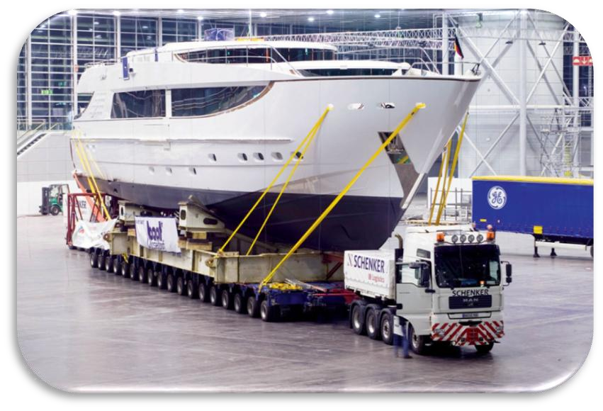
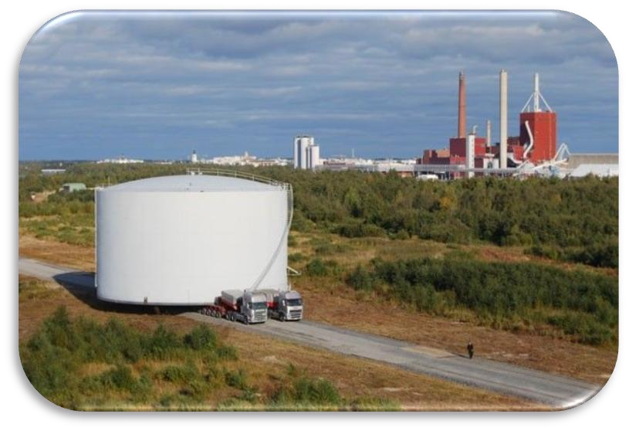
Перевозка крупногабаритных и
тяжеловесных грузов
Транспортное средство крупногабаритным, если
с грузом или без груза считается его размеры превышают хотя бы один из
следующих показателей:
по высоте 4,0 м от поверхности дороги,
по ширине 2,6 м,
по длине 12 м для одиночного ТС, для прицепа – 12 м,
20 м для автопоезда с одним прицепом (полуприцепом), а также если груз выступает за заднюю точку габарита транспортного средства более чем на 2 м.

Slide 5
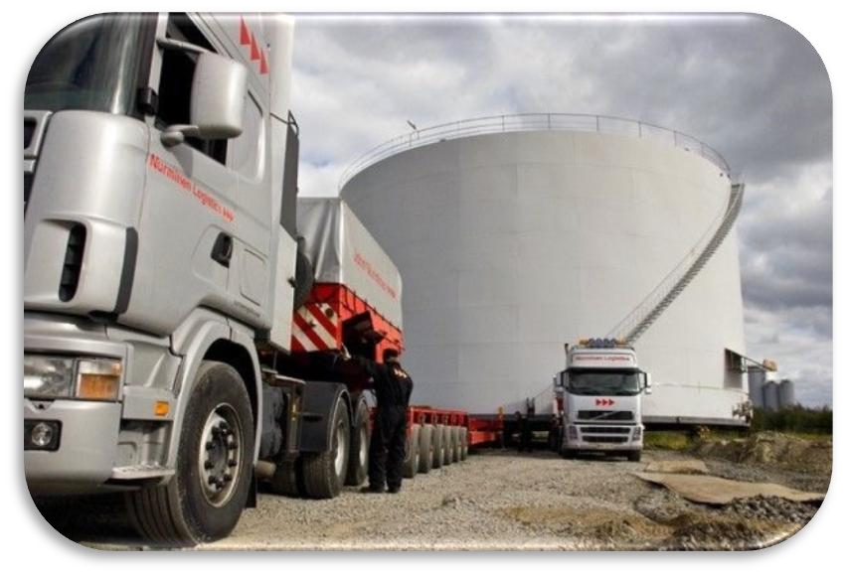
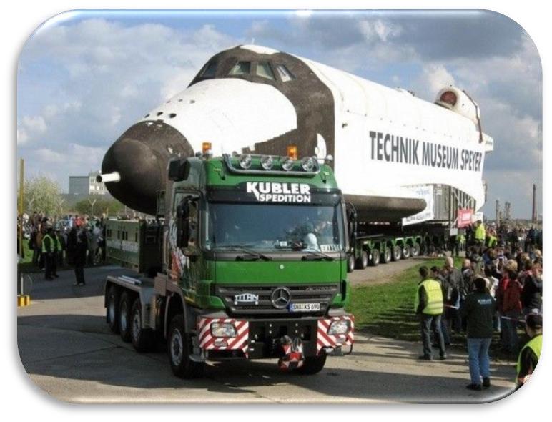
Транспортное средство с грузом или без груза считается тяжеловесным, если его параметры массы превышают хотя бы один из следующих показателей:
по осевой нагрузке, т.е. нагрузке на дорогу, передаваемой колесами одиночной, наиболее нагруженной оси, (табл. 1),
и по общей фактической массе 44 т (по группе А), 34 т (по группе Б) и 30 т при движении по мостам, эстакадам и путепроводам.
С 28 апреля 2023 года группы тяжеловесных и крупногабаритных транспортных средств в законодательстве расширены. Теперь к ним также относятся ТС, масса или размеры которых превышают ограничения, установленные на конкретной дороге.

Slide 6
Превышение допустимой общей массы ТС
Допустимые массы для одиночных автомобилей (Приложение № 2 к Постановлению № 2200):
2 оси — 18 т;
3 оси — 25 т;
4 оси — 32 т;
5 и более осей — 38 т.
Для автопоездов нормы выше:
3 оси — 28 т;
4 оси — 36 т;
5 осей — 40 т;
6 и более осей — 44 т.

Slide 7
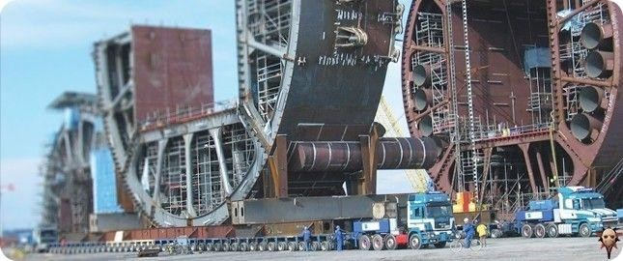
Таблица 1. Осевая нагрузка автотранспортных средств
Расстояние между смежными осями, м | Осевая нагрузка, кН
 | Группа А | Группа Б
2,5 и более | 100 | 60
Свыше 1,39 и до 2,5 | 90 | 55
От 1,25 до 1,39 | 80 | 50
От 1,0 до 1,25 | 70 | 45

Slide 8
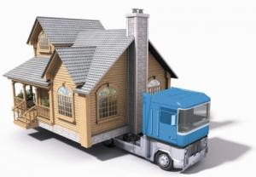
Автомобильный транспорт имеет более широкие возможности по перевозкам КТГ по сравнению с железнодорожным.
Для упорядочения организации подобных перевозок были разработаны документы по перевозке крупногабаритных и тяжеловесных грузов автомобильным транспортом.
Кроме того, существуют другие нормативные документы, такие как строительные нормы и правила на автомобильные дороги, мосты и трубы, которые позволяют сделать вывод, что более жесткие ограничения предъявляются к массе перевозимых КТГ, в то время как габариты подобных грузов регламентируются не столь однозначно.
Надо отметить, что на автомобильном транспорте ограничения по массе перевозимого груза более значительны по сравнению с другими видами транспорта, что связано прежде всего с ограничениями на искусственные дорожные сооружения (в частности мосты).

Slide 9
Специфика автомобильного транспорта и его дорог позволяет применить целый арсенал средств для расширения ограничений, например временные объезды или реконструкции дорог, мостов, местное усиление дорожного полотна, разнообразные технологии провоза КТГ по искусственному сооружению, например с отцепкой тягача и «протаскиванием» полуприцепа с грузом и т.п.
Большой резерв в увеличении возможной провозимой массы по автомобильным дорогам заложен и в новых принципах движителей, а также в применении модульных транспортных средств.
Расчеты показывают, что допустимая длина КТГ связана с категорией автомобильной дороги, т.е. длина груза может быть для дорог I категории в пределах 180 м, II — 145, III — 120, IV — 100 и V — 45 м.
Ширина проезжей части наиболее распространенной III категории автомобильных дорог составляет 7 м, что обеспечивает проезд большинства (85%) КТГ.

Slide 10
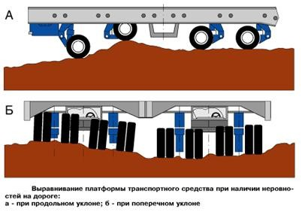
Высота грузов лимитируется нежесткой высотой подвески контактно-кабельных сетей, так как на время провоза КТГ производится «вывешивание» (подъем) сетей специальными службами, но жестко —высотой искусственных сооружений.
Жесткое ограничение высоты снимается в результате строительства объезда или провоза груза по альтернативному маршруту.
На некоторых конструкциях автомобилей-тяжеловозов используется специальная гидросистема подвески, выравнивающая положение грузовой платформы и позволяющая компенсировать неровности дороги.
В ряде случаев использование таких транспортных средств снижает боковые и высотные ограничения.

Slide 11
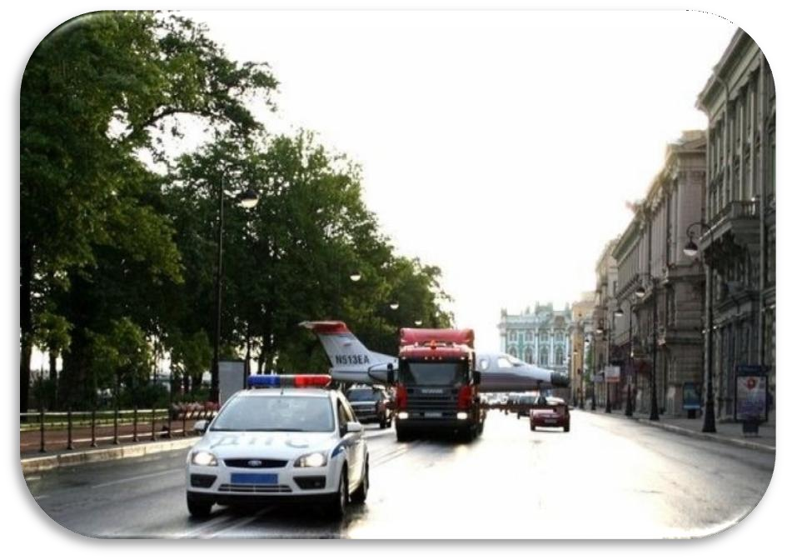
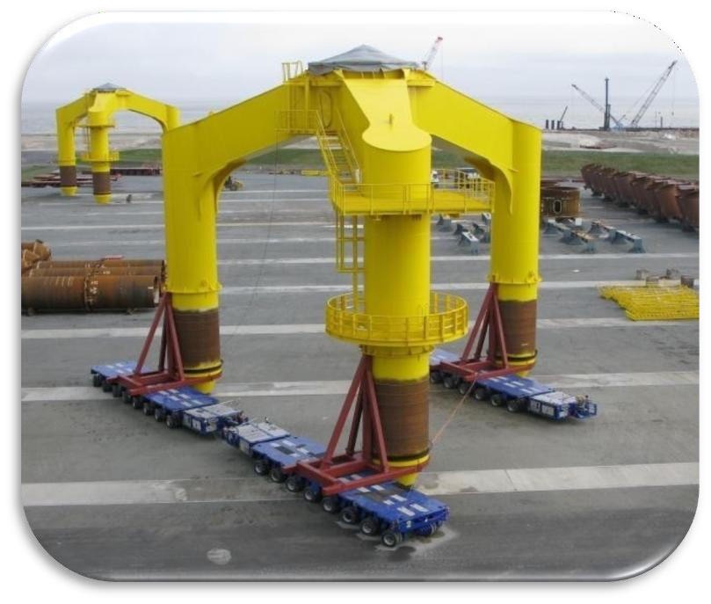
Масса КТГ имеет очень большой диапазон значений. В связи с этим возникает задача определения массы груза, по которой следует относить данный груз к категории тяжеловесных на различных видах транспорта. Причем без привязки конкретного груза к его конкретному транспортному средству на автомобильном транспорте вообще нельзя установить нижний предел по массе, так как по условиям безопасности ограничивается общая фактическая масса груза в транспортном положении.

Slide 12
Категории сложности перевозок
Условия перевозок | Категории сложности
 | несложная | сложная | особо сложная
Груз:
Масса, т | До 60 | Свыше 60 до 250 | Свыше 250
Габариты, м | 2,4 х 4,0 х 10,0 | 2,4 х 4 х 10 до 4,0 х 4 х 15 | 4 х 4 х 15
Транспортное средство | Серийное | Специальное или реконструированное серийное | Новое специальное или реконструированное специальное
Транспортные пути | Существуют и не требуют капитальных вложений | Существуют, но требуют ремонта или реконструкции без переноса сооружения | Отсутствуют или требуют реконструкции с усилением, переносом или усилением дорожных строений
Погрузочно- разгрузочные работы | Не требуются | Требуются стреловые краны грузоподъемностью от 63 т | Требуются стреловые краны грузоподъемностью свыше 250 т или такелажные средства
Причал | Не требуются | Требуется площадка из инвентарных железобетонных плит | Требуются работы по углублению места причаливания. Гидротехнические сооружения

Slide 13
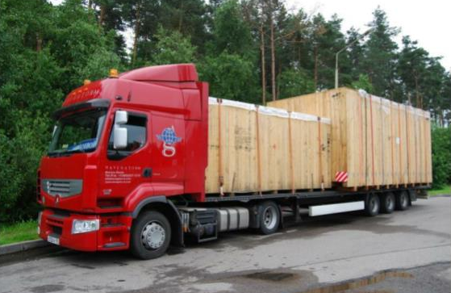
Правила дорожного движения
23.4. Груз, выступающий за габариты транспортного средства спереди и сзади более чем на 1 м или сбоку более чем на 0,4 м от внешнего края габаритного огня, должен быть обозначен опознавательными знаками "Крупногабаритный груз", а в темное время суток и в условиях недостаточной видимости, кроме того, спереди - фонарем или световозвращателем белого цвета, сзади - фонарем или световозвращателем красного цвета.
23.5. Движение тяжеловесного и (или) крупногабаритного транспортного средства, а также транспортного средства, осуществляющего перевозки опасных грузов, осуществляется с учетом требований Федерального закона "Об автомобильных дорогах и о дорожной деятельности в Российской Федерации и о внесении изменений в отдельные законодательные акты Российской Федерации".

Slide 14
Приказ Минтранса России от 31.10.2023 № 361 «Об установлении Требований к организации движения по автомобильным дорогам тяжеловесного и (или) крупногабаритного транспортного средства»

Slide 15
Требования к тяжеловесному и (или) крупногабаритному транспортному средству
Тяжеловесное и (или) крупногабаритное транспортное средство должно соответствовать требованиям технического регламента Таможенного союза "О безопасности колесных транспортных средств" (ТР ТС 018/2011).
Технические характеристики тяжеловесного и (или) крупногабаритного транспортного средства должны быть подтверждены паспортом транспортного средства, одобрением типа транспортного средства и свидетельством о безопасности конструкции транспортного средства.
При перевозке грузов тяжеловесными и (или) крупногабаритными транспортными средствами необходимо использовать транспортные средства, предназначенные для такой перевозки в соответствии с технической документацией транспортного средства.

Slide 16
Требования к тяжеловесному и (или) крупногабаритному транспортному средству
4. Не допускается движение тяжеловесного и (или) крупногабаритного транспортного средства, если масса буксируемого прицепа (полуприцепа) превышает технические нормативы тягача, установленные заводом-изготовителем.
5. Тяжеловесное и (или) крупногабаритное транспортное средство должно быть оснащено системой автоматического (аварийного) торможения, которая соответствует требованиям технического регулирования, а также должно иметь не менее двух противооткатных упоров для каждого транспортного средства в целях дополнительной фиксации колес в случае аварийной остановки на уклоне.
6. В зависимости от габаритов транспортного средства и перевозимого груза на тяжеловесном и (или) крупногабаритном транспортном средстве должны быть установлены опознавательные знаки: "автопоезд", "крупногабаритный груз", "длинномерное транспортное средство", "ограничение скорости"

Slide 17
Требования к тяжеловесному и (или) крупногабаритному транспортному средству
7. Крайние точки (по ширине и длине) крупногабаритного транспортного средства должны быть оборудованы мигающими (проблесковыми) фонарями (сигналами) желтого или оранжевого цвета.
При ширине транспортного средства с грузом или без груза более 3,0 м желтых или оранжевых фонарей (сигналов) должно быть по два с каждой стороны.
В случае если расстояние между световыми сигналами транспортного средства и крайним желтым или оранжевым фонарем (сигналом) превышает 1,0 м, на транспортном средстве должны быть установлены дополнительные желтые или оранжевые фонари (сигналы), которые могут быть проблесковыми, через каждый 1,0 м.
Груз, выступающий за габариты транспортного средства спереди и сзади более чем на 1,0 м или сбоку более чем на 0,4 м от внешнего края габаритного огня, должен быть обозначен опознавательными знаками "Крупногабаритный груз« (ПДД).

Slide 18
Требования к тяжеловесному и (или) крупногабаритному ТС
8. При длине крупногабаритного транспортного средства свыше 25,0 м боковые поверхности транспортного средства должны быть оборудованы мигающими (проблесковыми) фонарями (сигналами) желтого или оранжевого цвета с расстоянием между ними 2,0 м.
9. На кабине тягача крупногабаритного транспортного средства должно быть установлено не менее двух наружных зеркал заднего вида с обеих сторон, которые должны обеспечивать водителю обзор как при прямолинейном, так и при криволинейном движении с учетом габаритов транспортного средства и перевозимого груза.
10. Собственник (владелец) транспортного средства обязан обеспечить соответствие технического состояния транспортного средства требованиям безопасности дорожного движения и не допускать транспортное средство к эксплуатации при наличии у него неисправностей.
11. Размещение и крепление груза на тяжеловесном и (или) крупногабаритном транспортном средстве должно соответствовать схеме размещения и крепления груза

Slide 19
Требования к автомобилям прикрытия, осуществляющим сопровождение крупногабаритного ТС, при движении по автомобильным дорогам
1. Для обеспечения безопасности при организации движения крупногабаритного транспортного средства, в том числе тяжеловесной и (или) крупногабаритной сельскохозяйственной техники с прицепным оборудованием, и информирования других участников дорожного движения о его габаритах необходимо наличие автомобилей прикрытия:
при ширине транспортного средства свыше 3,5 м до 4,5 м (включительно) и при длине транспортного средства менее 25,0 м - 1 сзади и 1 спереди;
при ширине транспортного средства до 4,5 м (включительно) и при длине транспортного средства от 25,0 м до 40,0 м (включительно) - 1 сзади и 1 спереди;
при ширине транспортного средства до 4,5 м (включительно) и при длине транспортного средства свыше 40,0 м - 1 сзади и 2 спереди;
при ширине транспортного средства свыше 4,5 м до 5,0 м (включительно) - 1 сзади и 2 спереди;
при ширине транспортного средства свыше 5,0 м - в соответствии с проектом организации дорожного движения.

Slide 20
Требования к автомобилям прикрытия, осуществляющим сопровождение крупногабаритного ТС, при движении по АД
2. Автомобиль прикрытия должен двигаться:
1)перед сопровождаемым транспортным средством:
уступом с левой стороны по отношению к сопровождаемому транспортному средству таким образом, чтобы его габарит по ширине выступал за габарит сопровождаемого транспортного средства;
с устройством для контроля высоты искусственных сооружений и других инженерных коммуникаций при высоте транспортного средства с грузом или без груза 4,5 м и более;
2)позади крупногабаритного транспортного средства в случае, когда свес груза за задний габарит крупногабаритного транспортного средства составляет более 4,0 м независимо от прочих параметров данного транспортного средства с грузом.

Slide 21
Требования к автомобилям прикрытия, осуществляющим сопровождение крупногабаритного ТС, при движении по АД
При организации движения крупногабаритного транспортного средства на передние, задние и боковые части кузова автомобиля прикрытия должны быть нанесены одинаковые по виду, размеру и размещению желто-оранжевые чередующиеся полосы со световозвращающей поверхностью, обеспечивающие видимость этих полос водителями других транспортных средств (рекомендуемый образец приведен в приложении N 2 к Требованиям).
При организации движения крупногабаритного транспортного средства на боковые поверхности или заднюю часть автомобиля прикрытия должны быть нанесены информационные надписи, содержащие полное и (или) сокращенное (при наличии) наименование организации, в пользовании которой находится автомобиль прикрытия, а в случае если автомобиль прикрытия находится в пользовании индивидуального предпринимателя - его фамилию, имя, отчество (при наличии)

Slide 22
Требования к автомобилям прикрытия, осуществляющим сопровождение крупногабаритного ТС, при движении по АД
При организации движения тяжеловесного и (или) крупногабаритного транспортного средства в целях дополнительного информирования участников дорожного движения о габаритных параметрах сопровождаемого транспортного средства автомобиль прикрытия оборудуется:
1)двумя проблесковыми маячками желтого или оранжевого цвета, установленными на крыше автомобиля (допускается применение проблесковых маячков, конструктивно объединенных в одном корпусе);
2)информационным светоотражателем, выполненным из световозвращающей пленки синего цвета, или с внутренним освещением с текстом желтого цвета табло "БОЛЬШАЯ ШИРИНА" или "БОЛЬШАЯ ДЛИНА" должно устанавливаться на крыше автомобиля прикрытия, за проблесковым маячком по ходу движения или перед проблесковым маячком в случае движения автомобиля прикрытия позади крупногабаритного транспортного средства:
при ширине крупногабаритного транспортного средства свыше 3,5 м - "БОЛЬШАЯ ШИРИНА";

Slide 23
Требования к автомобилям прикрытия, осуществляющим сопровождение крупногабаритного ТС, при движении по АД
при длине крупногабаритного транспортного средства более 25,0 м и при ширине не более 3,5 м - "БОЛЬШАЯ ДЛИНА";
при ширине крупногабаритного транспортного средства свыше 3,5 м и длине более 25,0 м на автомобиле прикрытия, следующем впереди, - "БОЛЬШАЯ ШИРИНА", а на автомобиле прикрытия, следующем позади, - "БОЛЬШАЯ ДЛИНА";
3)устройством для контроля высоты искусственных сооружений и других инженерных коммуникаций.

Slide 24
Требования к организации движения и обеспечению безопасности дорожного движения перед началом и при движении тяжеловесного и (или) крупногабаритного транспортного средства
1. В случаях, если ширина транспортного средства превышает 5,0 м или длина транспортного средства превышает 35,0 м, или если на двухполосных автомобильных дорогах при движении крупногабаритного транспортного средства ширина проезжей части для встречного движения составляет менее 3,0 м, должен быть разработан проект организации дорожного движения по маршруту или участку маршрута.
2. Проект организации дорожного движения должен содержать следующие сведения:
1)о владельце транспортного средства: полное наименование, организационно-правовая форма и адрес регистрации в пределах места нахождения - для юридических лиц; фамилия, имя, отчество (при наличии), адрес регистрации по месту жительства - для физических лиц и индивидуальных предпринимателей (с указанием статуса индивидуального предпринимателя), а также номер телефона;

Slide 25
Требования к организации движения и обеспечению безопасности дорожного движения перед началом и при движении тяжеловесного и (или) крупногабаритного транспортного средства
2)о транспортных средствах в соответствии с поданным заявлением на выдачу специального разрешения, в том числе технические характеристики (параметры) транспортного средства (автопоезда): фактическая масса, разрешенная максимальная масса, расстояние между осями, нагрузки на оси, количество и скатность колес на каждой оси, наличие пневматической подвески, габариты (длина, ширина, высота, длина свеса (при наличии), минимальный радиус поворота с грузом), предполагаемая максимальная скорость движения транспортного средства (автопоезда) км/ч, схема тяжеловесного и (или) крупногабаритного транспортного средства (автопоезда);
3)о грузе (при наличии), в соответствии с поданным заявлением на выдачу специального разрешения: наименование груза, габариты (длина, ширина, высота), масса;

Slide 26
Требования к организации движения и обеспечению безопасности дорожного движения перед началом и при движении тяжеловесного и (или) крупногабаритного транспортного средства
4)схему и описание маршрута движения или участка маршрута движения тяжеловесного и (или) крупногабаритного транспортного средства между пунктом отправления и пунктом назначения транспортного средства, для которого разрабатывается проект организации дорожного движения, с указанием направленной заявителю информации владельца автомобильной дороги, сформированные автоматически системой выдачи специального разрешения при подаче заявления на выдачу специального разрешения;
5)о графике движения по маршруту или участку маршрута движения тяжеловесного и (или) крупногабаритного транспортного средства между пунктом отправления и пунктом назначения транспортного средства, для которого разрабатывается проект организации дорожного движения, с учетом интенсивности дорожного движения: планируемые дата и время начала движения по маршруту или участку маршрута движения тяжеловесного и (или) крупногабаритного транспортного средства между пунктом отправления и пунктом назначения транспортного средства, с указанием мест и времени остановки и стоянки, в том числе для отдыха и пропуска попутных (встречных) транспортных средств;

Slide 27
Требования к организации движения и обеспечению безопасности дорожного движения перед началом и при движении тяжеловесного и (или) крупногабаритного транспортного средства
6)об ограничениях движения на маршруте или участке маршрута движения тяжеловесного и (или) крупногабаритного транспортного средства между пунктом отправления и пунктом назначения транспортного средства, для которого разрабатывается проект организации дорожного движения (вид ограничения, период действия ограничения, особенности проезда транспортного средства по указанному участку автомобильной дороги, улично-дорожной сети);
7)о наличии автомобилей прикрытия спереди и сзади сопровождаемого транспортного средства (при необходимости);
8)перечень участков автомобильных дорог, на которых требуется изменение организации дорожного движения, описание необходимых для проезда тяжеловесного и (или) крупногабаритного транспортного средства мероприятий по организации дорожного движения (установка, демонтаж дорожных знаков, светофорных объектов, ограждений, нанесение, демаркировка дорожной разметки) и схемы изменения организации дорожного движения;

Slide 28
Требования к организации движения и обеспечению безопасности дорожного движения перед началом и при движении тяжеловесного и (или) крупногабаритного транспортного средства
9)схемы изменения организации дорожного движения для маршрута или участка маршрута движения тяжеловесного и (или) крупногабаритного транспортного средства с обозначением технических средств организации дорожного движения, инженерных сооружений, автомобилей прикрытия (при необходимости), протяженности участка автомобильной дороги, ширины проезжей части, ширины полосы для движения транспортного средства, количества полос движения, оформленные в масштабе не менее 1:500;
10)о порядке проезда поворотов, перекрестков, мостов, путепроводов, железнодорожных переездов, сужений проезжей части, участков с выездом на полосу встречного движения с нанесенной на схему траекторией дорожного движения (включая информацию о расположении железнодорожных переездов, мостов, путепроводов на маршруте
или участке маршрута движения между пунктом отправления
и пунктом назначения транспортного средства, для которого разрабатывается проект );

Slide 29
Требования к организации движения и обеспечению безопасности дорожного движения перед началом и при движении тяжеловесного и (или) крупногабаритного транспортного средства
11)о местах осуществления контрольных промеров габаритов искусственных сооружений и коммуникаций в процессе дорожного движения на маршруте или участке маршрута движения тяжеловесного и (или) крупногабаритного транспортного средства между пунктом отправления и пунктом назначения транспортного средства, для которого разрабатывается проект организации дорожного движения, и результатах таких промеров;
12)о необходимости полного или частичного перекрытия движения на участках автомобильной дороги (в том числе об ответственных за перекрытие должностных лицах).

Slide 30
Требования к организации движения и обеспечению безопасности дорожного движения перед началом и при движении тяжеловесного и (или) крупногабаритного транспортного средства
3. Сведения, изложенные в проекте организации дорожного движения, должны быть подтверждены фотоматериалами, отражающими фактическое состояние объектов дорожной инфраструктуры на момент разработки проекта организации дорожного движения после подачи заявления на получение специального разрешения.
4. Проект организации дорожного движения должен быть оформлен в бумажном виде, сброшюрован, подписан лицом, его разработавшим, с указанием фамилии, имени, отчества (при наличии) и заверен печатью (при наличии) организации (для юридических лиц) или подписью индивидуального предпринимателя с проставлением даты.
5. Проект организации дорожного движения представляется в уполномоченный орган по выдаче специального разрешения.

Slide 31
Требования к организации движения и обеспечению безопасности дорожного движения перед началом и при движении тяжеловесного и (или) крупногабаритного транспортного средства
6. Водителю тяжеловесного и (или) крупногабаритного транспортного средства запрещается:
1) начинать и осуществлять движение без специального разрешения;
2) начинать и осуществлять движение со специальным разрешением, срок действия которого истек, а также если специальное разрешение содержит исправления;
3) отклоняться от установленного в специальном разрешении маршрута;
4) нарушать особые условия движения, указанные в специальном разрешении;
5) превышать указанную в специальном разрешении и на дорожном знаке скорость движения;
6) осуществлять движение при метеорологической видимости менее 100,0 м, а также во время гололеда, снегопада (по данным Гидрометцентра России);

Slide 32
Требования к организации движения и обеспечению безопасности дорожного движения перед началом и при движении тяжеловесного и (или) крупногабаритного транспортного средства
7) двигаться по разделительной полосе, обочине, откосу автомобильной дороги, если такой порядок не определен особыми условиями специального разрешения;
8) останавливаться для отдыха вне специально обозначенных стоянок, расположенных за пределами проезжей части;
9) начинать либо продолжать движение при возникновении технической неисправности транспортного средства, угрожающей безопасности движения, а также при смещении груза либо ослаблении его крепления;
10) осуществлять движение по автозимникам, если весовые параметры транспортного средства превышают допустимые весовые параметры, установленные для автозимника.

Slide 33
Требования к организации движения и обеспечению безопасности дорожного движения перед началом и при движении тяжеловесного и (или) крупногабаритного транспортного средства
7. Движение тяжеловесных и (или) крупногабаритных транспортных средств должно осуществляться в одиночном порядке. Не допускается движение тяжеловесных и (или) крупногабаритных транспортных средств организованными колоннами.
8. Запрещается передвижение тяжеловесной и (или) крупногабаритной техники на гусеничном ходу по автомобильным дорогам с твердым покрытием.
9. Скорость движения тяжеловесного и (или) крупногабаритного транспортного средства устанавливается уполномоченным органом с учетом сведений, поступивших от владельцев автомобильных дорог и Госавтоинспекции, согласовавших маршрут движения тяжеловесного и (или) крупногабаритного транспортного средства.

Slide 34
Требования к организации движения и обеспечению безопасности дорожного движения перед началом и при движении тяжеловесного и (или) крупногабаритного транспортного средства
10. Необходимость участия в сопровождении патрульных автомобилей Госавтоинспекции определяется подразделением Госавтоинспекции при согласовании маршрута движения тяжеловесного и (или) крупногабаритного транспортного средства в порядке, установленном законодательством Российской Федерации.
11. Использование автомобиля прикрытия также необходимо:
1) позади крупногабаритного транспортного средства в случае, когда свес груза за задний габарит крупногабаритного транспортного средства составляет более 4,0 м независимо от прочих параметров данного транспортного средства с грузом;
2) спереди ТС в случае, когда габаритный параметр крупногабаритного ТС с грузом или без груза по высоте составляет 4,5 м и более.
12. Разрешенное время движения КТГ (дни и часы) определяется владельцами автомобильных дорог, инженерных коммуникаций, железнодорожных путей, Госавтоинспекцией, согласующими специальное разрешение,
уполномоченным органом и указывается в специальном
разрешении.

Slide 35
Весогабаритный контроль
Весогабаритный контроль транспортных средств на автомобильных дорогах Российской Федерации осуществляется в пунктах весового и габаритного контроля транспортных средств.
Стационарные пункты весогабаритного контроля транспортных средств (СПВГК) и автоматические пункты весогабаритного контроля транспортных средств (АПВГК) организуются владельцами автомобильных дорог.
В случае обнаружения превышения максимального веса или нагрузки на ось транспортного средства либо превышение его габарита относительно норм, установленных на территории РФ,
водитель указанного ТС обязан принять меры для устранения нарушения или получить специальное разрешение на перевозку КТГ.
Если водителю удалось устранить нарушение на месте, это не освободит от штрафа, но поможет не «насобирать» дополнительных предписаний на других участках трассы, оборудованных АПВГК.

Slide 36
Весогабаритный контроль
Система АПВГК включает в себя:
весы – для определения массы движущегося ТС вместе с грузом, осевых нагрузок и расстояния;
датчики – для измерения габаритов автомобиля;
сенсорные уловители – для фиксации факта проезда большегруза через АПВГК;
камеры – для распознавания скорости и номера ТС;
устройство для передачи данных о ТС по спутниковой связи.
При проезде грузового транспорта через автоматическую систему контроля АПВГК сразу же после получения показателей измерения ТС отправляет их в единый информационный центр для идентификации его владельца. И тут же проверяются сведения о специальном разрешении на перевозку крупногабаритных и тяжеловесных грузов.

Slide 37
Весогабаритный контроль
Правила установки рамок дорожного контроля
С 2022 году процедура автоматического весового контроля для большегрузного транспорта регламентируется следующими правилами:
Испытательный срок для каждого АПВГК составляет 3 месяца. В течение этого времени аппаратно-программный комплекс работает в штатном режиме, измеряя вес и габариты автотранспортных средств. В случае выявления перегруза водители получают уведомление, но без предписания о штрафах.
После завершения тестовых работ организация, отвечающая за эксплуатацию дороги, должна проанализировать, насколько корректно АПВГК выполняет свои функции. В дальнейшем с периодичностью раз в три месяца необходимо проверять соответствие участков дорог, оборудованных АПВГК, техническим требованиям.

Slide 38
Правила установки рамок дорожного контроля
Границы въезда и выезда с участка АПВГК должны быть обозначены дорожными знаками.
Все пункты автоматического весогабаритного контроля должны быть оборудованы информационным цифровым табло с возможностью отображения на нем значения перегруза.
АПВГК запрещено устанавливать на неподготовленных площадках без наличия места для остановки транспортного средства.
Пункты автоматического весогабаритного контроля можно оборудовать не менее чем за 100 метров до и 50 метров после перекрестков, остановок, стоянок и других участков увеличения или снижения скорости.

Slide 39
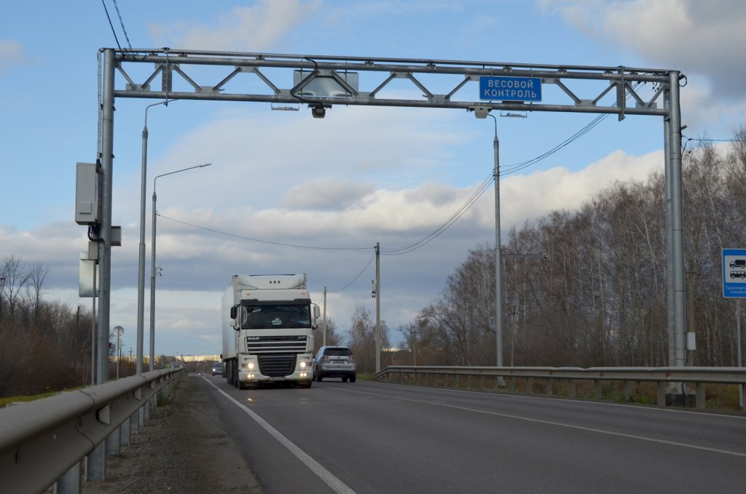
Порядок движения через автоматическую систему контроля
При въезде в зону контроля водитель должен придерживаться следующего порядка:
двигаться только по одной полосе без выезда на встречку или обочину (исключение, если ширина авто больше ширины полосы);
соблюдать расстояние не менее 20 метров между движущимся впереди транспортом.
На участке, оборудованном автоматической системой весового контроля, запрещены: разворот, остановка, включение фар-прожекторов и фар-искателей при движении.

Slide 40
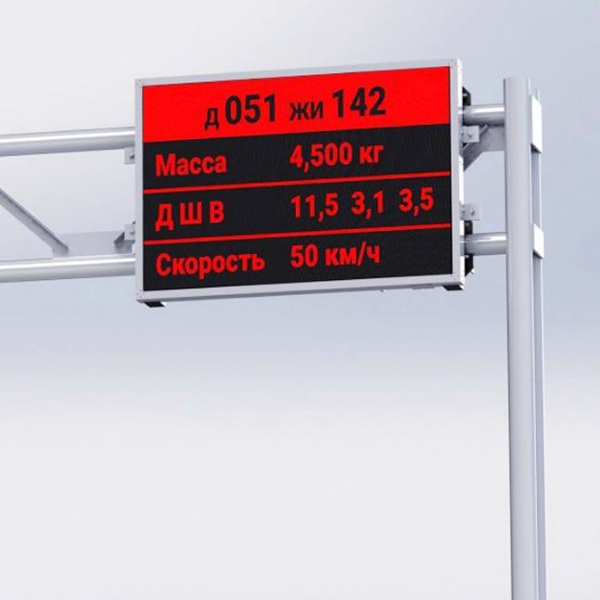
Порядок движения через автоматическую систему контроля
Проезжающий через рамку габаритно-весового контроля водитель большегруза при выявлении перегруза или несоответствия установленным габаритам будет проинформирован о нарушении незамедлительно: на цифровом табло высветится регистрационный номер транспорта.
При обнаружении на экране номера своего автомобиля необходимо остановиться и понять, с чем связано нарушение. Допустим, при выявлении перегрузки на ось у грузового авто с полуприцепом можно установить колеса полуприцепа в нужное направление, чтобы нагрузка стала равномерной.
Если перегруз соответствует действительности и у водителя есть специальное разрешение, тогда можно проезжать пункт АПВГК без остановки.
При остановке грузовых ТС необходимо соблюдать правила ПДД, выполняя ее на обочине или за пределами дороги.

Slide 41
Ответственность за допущенный перегруз
В соответствии со ст. 2 закона № 259-ФЗ грузоотправителем признается физическое или юридическое лицо, которое указывается в транспортной накладной. Таким образом, при выявлении нарушений во время проезда ТС через рамку весового контроля штраф может быть наложен на: водителя, владельца автотранспорта, сотрудника транспортной компании, грузоотправителя (КоАП РФ Статья 12.21.1. Нарушение правил движения тяжеловесного и (или) крупногабаритного транспортного средства, изм. в ред. от 07.04.2025).
Пределы отклонения массы от нормы, габаритов от нормы | Водитель | Должностное лицо | Юридическое лицо | Владелец ТС
 |  |  |  | без СР | СР
до 10 см по габаритам | 1000–2250 руб. | 15 000–22 500 руб. | 150 000–225 000 руб. | - | -
10–20 % массы или нагрузки на оси, 10–20 см по габаритам | - | - | - | 375 000 руб. | 300 000 руб.
20–50 % массы или нагрузки на оси, 20–50 см по габаритам | - | - | - | 525 000 руб. | 450 000 руб.
Более 50 % массы или нагрузки на оси, от 50 см по габаритам | - | - | - | 600 000 руб. | 600 000 руб.
С 2022 года перевозчиков перестали штрафовать за превышение допустимой массы или осевой нагрузки на величину не более 10%.
На рассмотрении находится законопроект, который освободит от штрафов за превышение габаритов до 10 см — но только на АПВК.

Slide 42
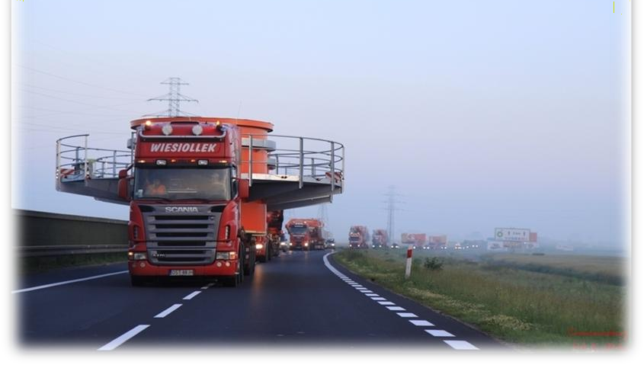
Требования безопасности
Условия и режим проезда крупногабаритных и тяжеловесных транспортных средств.
Порядок согласования маршрутов.
Требования к водителям, оборудование крупногабаритных и тяжеловесных транспортных средств и размещение грузов.
Требования к организации проезда крупногабаритных и тяжеловесных транспортных средств.

Slide 43
Требования к перевозке груза, размещению и креплению
Размещение и крепление груза на тяжеловесном и (или) крупногабаритном транспортном средстве должно соответствовать схеме размещения и крепления груза, разработанной его производителем или грузоотправителем, с учетом мест расположения крепежных элементов, указанных изготовителем груза.
На крупногабаритное транспортное средство с неделимым грузом допускается догружать аналогичные грузы при одновременном выполнении условий:
- габаритные параметры крупногабаритного транспортного средства с неделимым грузом и догружаемым аналогичным грузом не превышают габаритные параметры крупногабаритного транспортного средства с неделимым грузом;
- весовые параметры крупногабаритного транспортного средства с неделимым грузом и догружаемым аналогичным грузом не превышают допустимые массу и осевые нагрузки транспортного средства.
Водитель транспортного средства обязан проверять исправность
крепежных приспособлений груза после приведения их в
рабочее состояние перед началом движения, а также
контролировать их исправность во время движения.

Slide 44
Требования к перевозке груза, размещению и креплению
Для крепления груза не применяются:
- совместно различные средства крепления;
- механические вспомогательные средства;
завязанные узлом крепежные ремни, цепи, тросы.
Крепежные ремни запрещается применять в следующих случаях:
- при образовании разрывов, поперечных трещин или надрезов, расслоений, значительных очагов коррозии металлических частей, повреждении зажимных или соединительных элементов;
- при повреждении несущих швов;
- при отсутствии маркировки крепежного ремня.
Крепежные тросы запрещается применять в следующих случаях:
- при износе троса, когда его номинальный диаметр уменьшен более чем на 10%;
при сплющиваниях, когда трос сдавлен более чем на 15% или он имеет острый кант.
Крепежные цепи запрещается применять в следующих случаях:
- при уменьшении толщины звеньев в любом месте более чем на 10% номинальной толщины;
при удлинении звена посредством любой деформации более
чем на 5%;
- при надрезах.

Slide 45
Сопровождение автомобилем прикрытия
Сопровождение автомобилем прикрытия обязательно во всех случаях, когда:
ширина транспортного средства с грузом превышает 3,5 м;
длина автопоезда более 24 м;
в других случаях, когда в разрешении в графе "Особые условия движения" записано, что движение через какое-либо искусственное сооружение разрешается в одиночном порядке, либо указаны другие условия, требующие оперативного изменения организации движения на маршруте перевозки груза.
Автомобиль прикрытия, а также тягачи выделяются перевозчиком груза или грузоотправителем.
Участие в сопровождении патрульного автомобиля ГИБДД необходимо, если:
ширина транспортного средства превышает 4,0 м;
длина автопоезда превышает 30,0 м;
транспортное средство при движении вынуждено хотя бы частично занимать полосу встречного движения;
в процессе перевозки предполагается необходимость
оперативного изменения ОДД;
груз относится к категории 2.

Slide 46
Профессиональные и квалификационные требования
К водителю автомобиля (крупногабаритного и (или) тяжеловесного транспортного средства, или транспортного средства, сопровождающего крупногабаритное и (или) тяжеловесное транспортное средство) предъявляются следующие профессиональные и квалификационные требования:
1. В зависимости от типа управляемого транспортного средства дополнительно к знаниям водителя автомобиля (транспортного средства соответствующей категории) водитель автомобиля (крупногабаритного и (или) тяжеловесного транспортного средства, или транспортного средства, сопровождающего крупногабаритное и (или) тяжеловесное транспортное средство) должен знать:
основы государственного регулирования и контроля за движением тяжеловесных и (или) крупногабаритных транспортных средств;
нормативные правовые акты, регламентирующие требования к тяжеловесным и (или) крупногабаритным транспортным средствам, и транспортным средствам, сопровождающим тяжеловесное
и (или) крупногабаритное транспортное средство.

Slide 47
Профессиональные и квалификационные требования
2. В зависимости от типа управляемого транспортного средства дополнительно к знаниям водителя автомобиля (транспортного средства соответствующей категории) водитель автомобиля (крупногабаритного и (или) тяжеловесного транспортного средства, или транспортного средства, сопровождающего крупногабаритное и (или) тяжеловесное транспортное средство) должен уметь:
соблюдать ограничения и выполнять установленные предписания по перевозке грузов тяжеловесными и (или) крупногабаритными транспортными средствами;
осуществлять сопровождение тяжеловесных и крупногабаритных транспортных средств.

Slide 48
Профессиональные и квалификационные требования
3. В дополнение к требованию (водитель грузового автомобиля должен иметь российское национальное водительское удостоверение соответствующей категории. Допускается наличие иностранного национального или международного водительского удостоверения соответствующей категории в случаях, предусмотренных законодательством Российской Федерации), применительно к категории управляемых транспортных средств предъявляются следующие требования к стажу (опыту) работы:
к водителю автомобиля (тяжеловесного и (или) крупногабаритного транспортного средства) - наличие общего стажа (опыта) работы в качестве водителя автомобиля не менее пяти лет, из которых не менее одного последнего года - в качестве водителя грузового автомобиля;
к водителю автомобиля (транспортного средства, сопровождающего тяжеловесное и (или) крупногабаритное транспортное средство) - наличие стажа (опыта) работы в качестве водителя автомобиля (тяжеловесного и (или) крупногабаритного транспортного средства) не менее одного года.

Slide 49
Порядок выдачи специального разрешения
С 01 марта 2024 года в силу вступили новые правила движения тяжеловесного и (или) крупногабаритного транспортного средства, согласно постановлению Российской Федерации от 01.12.2023 № 2060 "Об утверждении Правил движения тяжеловесного и (или) крупногабаритного транспортного средства"
Выдача специального разрешения на движение по автомобильным дорогам Российской Федерации тяжеловесного и (или) крупногабаритного транспортного средства осуществляется федеральным казенным учреждением «Центр мониторинга безопасной эксплуатации автомобильных дорог Федерального дорожного агентства» в электронном виде посредством Личного кабинета перевозчика (https://safe-route.ru/lk) или через Единый портал государственных и муниципальных услуг (ЕПГУ - http://www.gosuslugi.ru).
Специальное разрешение, выданное в электронной форме, должно быть распечатано на бумажном носителе.

Slide 50
Порядок выдачи специального разрешения
Порядок информирования федерального органа о дате начала поездки тяжеловесного ТС
Заявитель обязан уведомить федеральный орган исполнительной власти, осуществляющий функции по оказанию госуслуг и управлению госимуществом в сфере дорожного хозяйства (в т. ч. Росавтодор), о дате начала каждой поездки тяжеловесного транспортного средства до начала движения. Разберу порядок подробно.
Уведомление направляется в электронном виде через:
Единый портал госуслуг (ЕПГУ / gosuslugi.ru) — основной и наиболее распространённый способ.
Личный кабинет в информационной системе уполномоченного органа (например, в системе выдачи спецразрешений Росавтодора).

Slide 51
Порядок выдачи специального разрешения
Для подачи заявлений в электронной форме необходимо зарегистрироваться на информационном ресурсе «Личный кабинет перевозчика» по ссылке: https://safe-route.ru/lk
К заявлению необходимо приложить следующие документы (согласно п.п.10,11 Правил №2060):
схему тяжеловесного и (или) крупногабаритного транспортного средства (автопоезда) с изображением, в частности, размещения груза (при наличии груза) формируется в случае параллельного расположения транспортных средств в автопоезде схема прикладывается заявителем с указанием параметров;
копию документов каждого транспортного средства (ПТС или свидетельство о регистрации транспортного средства, паспорта самоходной машины или выписку из электронного паспорта) - для транспортных средств, зарегистрированных органами государственного надзора за техническим состоянием самоходных машин и других видов техники, а также зарегистрированных за пределами Российской Федерации;
копию документа, подтверждающего полномочия
представителя, если заявление подается представителем.

Slide 52

Порядок выдачи специального разрешения

Slide 53
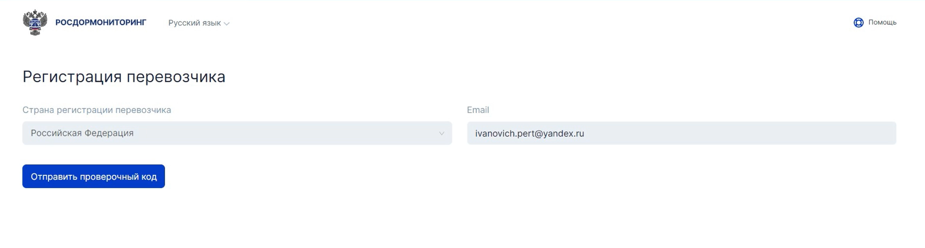
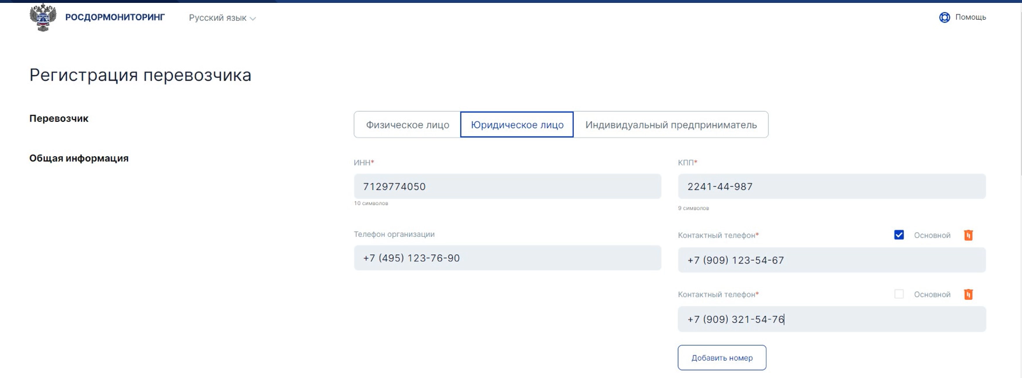
Порядок выдачи специального разрешения

Slide 54
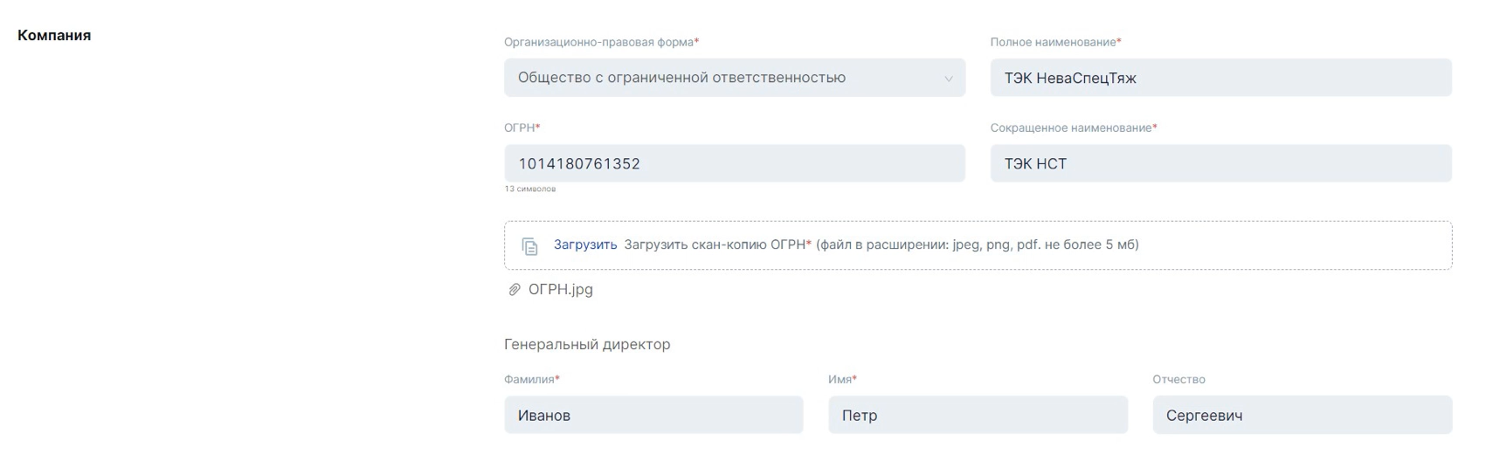
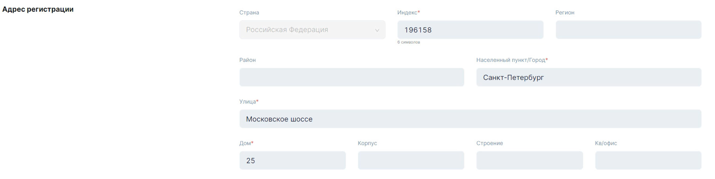
Порядок выдачи специального разрешения

Slide 55
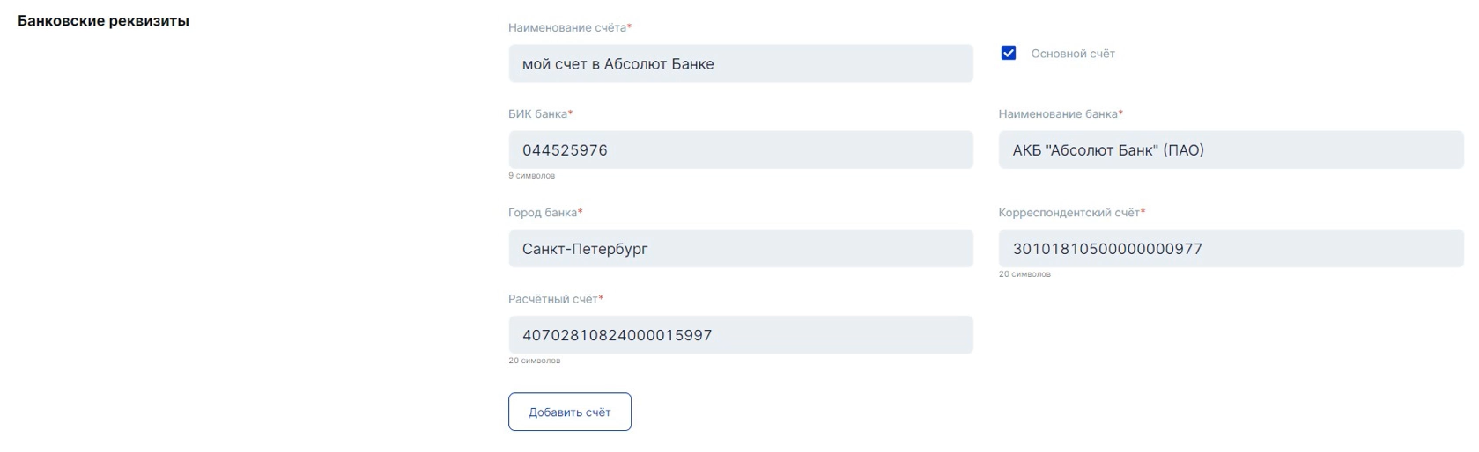
Порядок выдачи специального разрешения

Slide 56
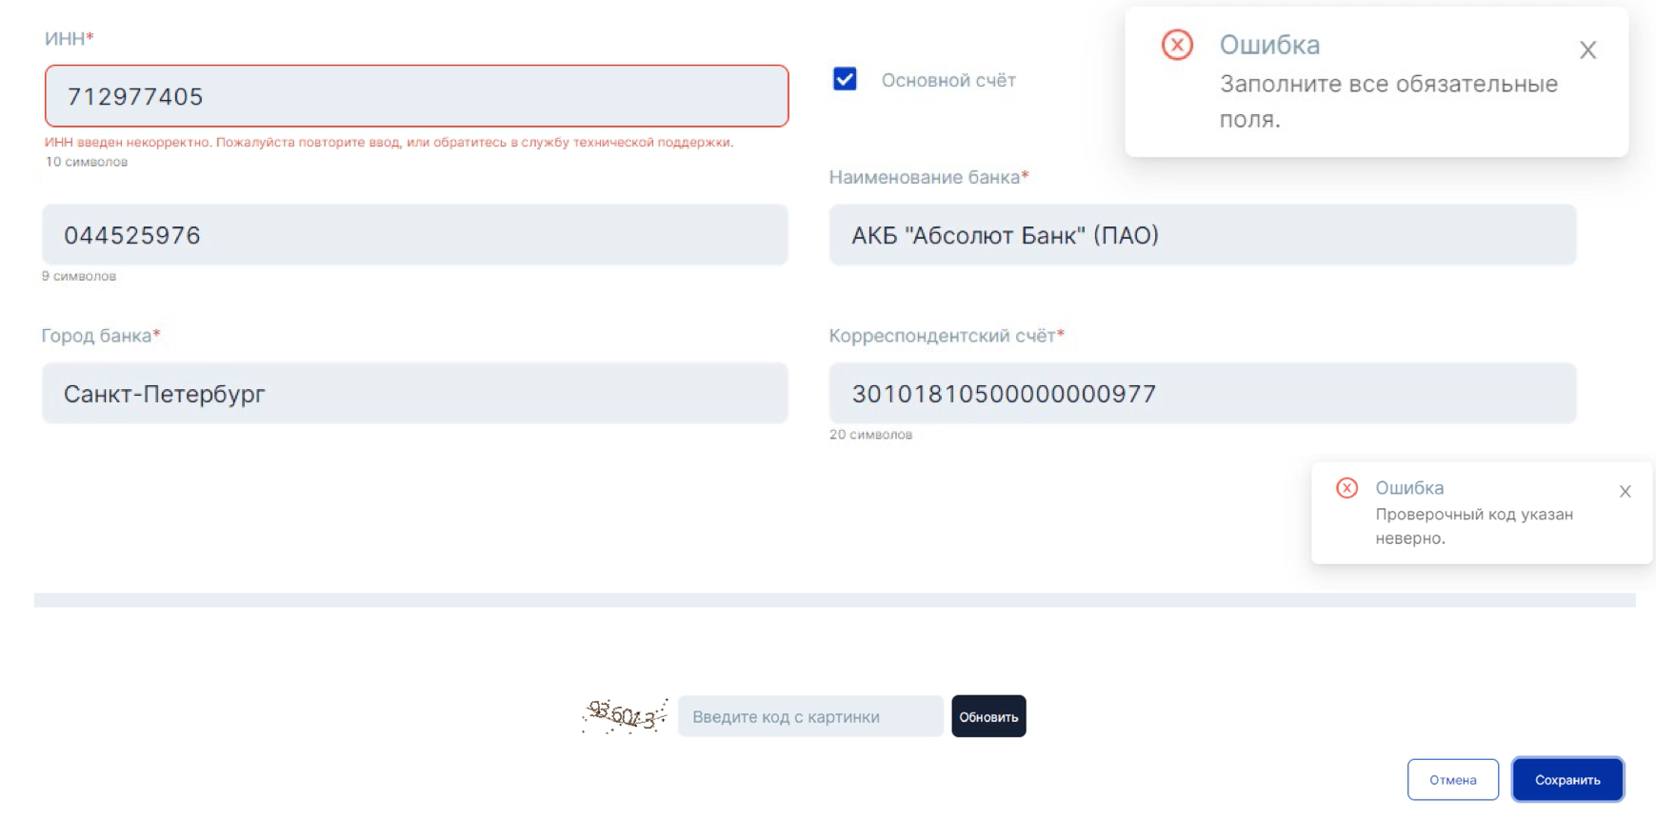
Порядок выдачи специального разрешения

Slide 57
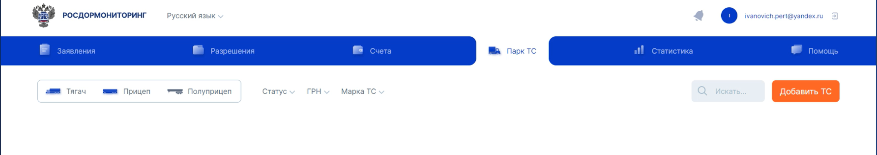
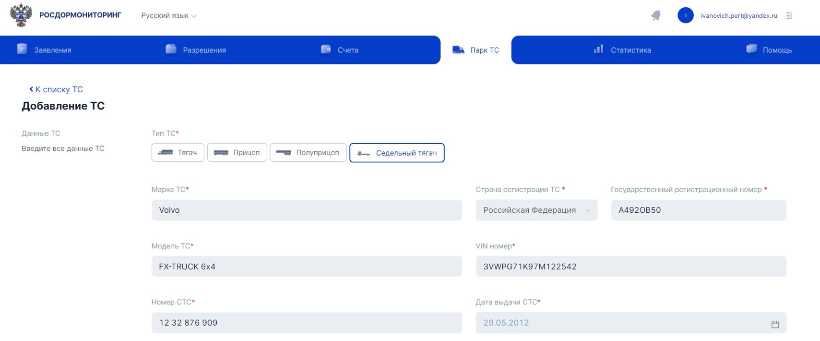
Порядок выдачи специального разрешения

Slide 58
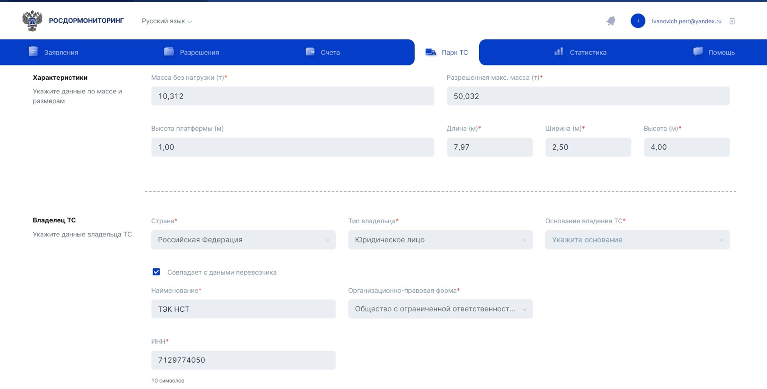
Порядок выдачи специального разрешения

Slide 59
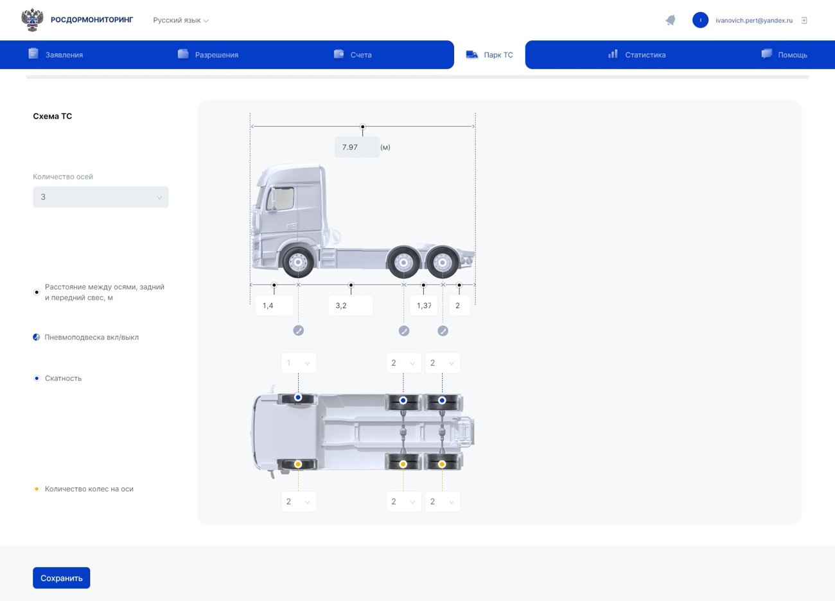
Порядок выдачи специального разрешения

Slide 60
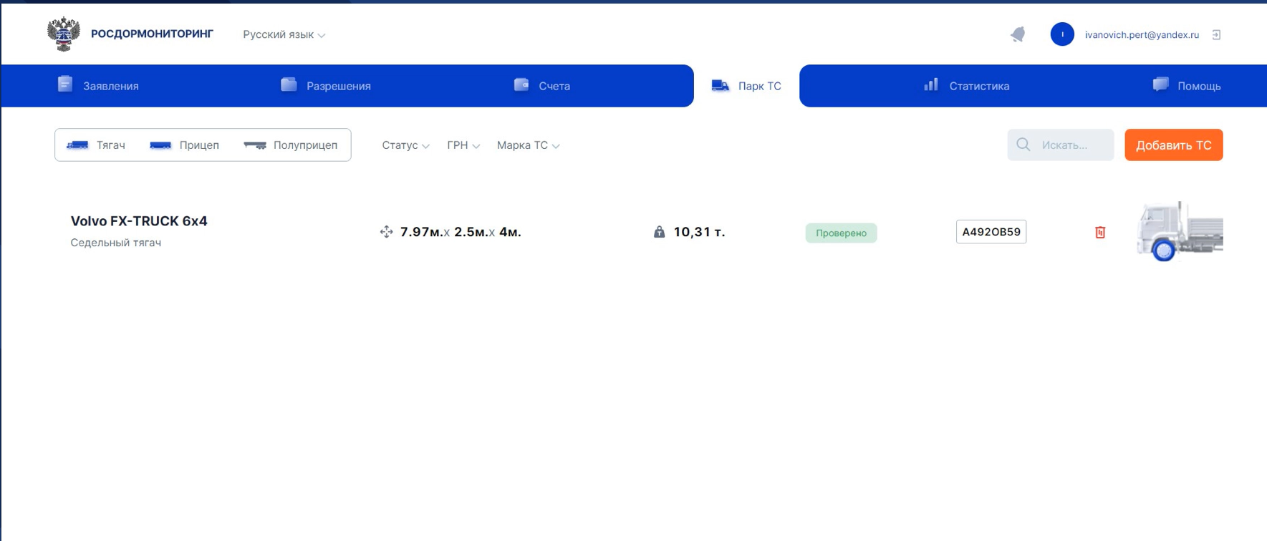
Порядок выдачи специального разрешения

Slide 61
Порядок выдачи специального разрешения
Сократились сроки выдачи специальных разрешений для движения грузовиков по автодорогам
Разрешения выдаются за 3 часа. До этого срок выдачи разрешений составляет 7–9 дней. (с 1 марта 2024 года).
Согласно новым правилам, утвержденным правительством, движение тяжеловесного и крупногабаритного транспорта определяется автоматически на основе данных об автомобильных дорогах, предоставленных владельцами этих дорог.
При подаче заявки на разрешение система формирует варианты маршрутов и предлогает их перевозчику на выбор. Кроме того, система автоматически рассчитает плату за возмещение ущерба, причиненного автодорогам.
Госавтоинспекция больше не согласовывает маршрут транспортного средства.
Закон также обязывает владельцев автодорог вносить актуальные данные о технических характеристиках магистралей, предельно допустимых весовых параметрах для транспортных средств и временных ограничениях или прекращении движения на автодорогах.

Slide 62
Порядок выдачи специального разрешения
Согласно п. 10 Приказа Минтранса РФ № 361, предполагаемая максимальная скорость движения:
устанавливается в специальном разрешении;
определяется на основе сведений, поступивших от владельцев автомобильных дорог и Госавтоинспекции при согласовании проекта организации дорожного движения (ПОДД).

Slide 63
Порядок выдачи специального разрешения
При изменении маршрута при перевозке крупногабаритного груза следующий алгоритм:
Прекратить движение по первоначальному маршруту
  Остановка ТС в безопасном месте.
  Фиксация факта изменения маршрута (запись в путевом листе, уведомление диспетчера).
Оценить новый маршрут на соответствие требованиям
  Проверить, не превышают ли габариты/масса ТС допустимые значения для дорог нового маршрута.
  Убедиться, что на новом маршруте:
    нет участков с ограничениями по высоте (мосты, путепроводы, ЛЭП);
    достаточная ширина проезжей части (особенно на поворотах);
    отсутствуют участки с временными ограничениями движения (ремонт, перекрытия).
Аннулировать действующее специальное разрешение
  Подать заявление об аннулировании в орган, выдавший разрешение (через Госуслуги или напрямую в ФКУ «Упрдор»).
  Указать причину аннулирования — изменение маршрута.

Slide 64
Порядок выдачи специального разрешения
Подать новое заявление на специальное разрешение
  Форма заявления — согласно приложению № 1 к Приказу Минтранса № 361.
  В заявлении указать:
    параметры ТС и груза (длина, ширина, высота, масса);
    новый маршрут с указанием точек начала и конца, всех промежуточных пунктов;
    сроки перевозки;
    данные о сопровождении (если требуется).
  Приложить:
    схему ТС с грузом (вид сверху и сбоку);
    расчёты нагрузок на оси (если масса близка к предельной);
    договор на сопровождение (если предусмотрено);
    копию страховки ответственности перевозчика.
Согласовать новый маршрут
  С владельцами дорог, по которым проходит новый маршрут (региональные администрации, Росавтодор, муниципальные службы).
  С ГИБДД — если требуется сопровождение патрульным автомобилем.
  Срок согласования — до 10 рабочих дней (п. 25 Приказа № 361).

Slide 65
Порядок выдачи специального разрешения
Получить новое специальное разрешение
  Выдаётся после согласования маршрута и проверки документов.
  Содержит:
    номер и дату выдачи;
    параметры груза и ТС;
    утверждённый маршрут с перечнем дорог и участков;
    условия движения (скорость, время суток, необходимость сопровождения);
    срок действия разрешения.
При необходимости — разработать новый проект организации дорожного движения (ПОДД)
Уведомить участников перевозки
  Грузоотправителя и грузополучателя — о новом маршруте и скорректированных сроках доставки.
  Организацию сопровождения (если есть) — о корректировке графика и точек встречи.
Внести изменения в сопроводительные документы
Обеспечить соблюдение условий нового разрешения

Slide 66
Порядок выдачи специального разрешения
Федеральный орган исполнительной власти, осуществляющий функции по оказанию госуслуг и управлению госимуществом в сфере дорожного хозяйства (в т. ч. Росавтодор), вправе принять решение об отказе в выдаче специального разрешения на движение тяжеловесного и (или) крупногабаритного транспортного средства в случаях, предусмотренных п. 22 Постановления Правительства РФ от 01.12.2023 № 2060.
Основные основания для отказа
Несоответствие параметров ТС и груза требованиям безопасности:
  превышение допустимой нагрузки на ось или общей массы, которое не может быть компенсировано иными условиями движения;
  габариты ТС с грузом превышают допустимые значения, и маршрут не позволяет обеспечить безопасное движение (например, из‑за мостов, путепроводов, линий электропередачи).
Отсутствие согласования с владельцами дорог:
  если владелец автомобильной дороги (региональный, муниципальный орган или Росавтодор) не согласовал маршрут или выдвинул условия, которые заявитель не выполнил;
  при наличии действующих ограничений движения на участке
  маршрута (ремонт, закрытие, временные запреты).

Slide 67
Порядок выдачи специального разрешения
Некорректное или неполное заявление:
  отсутствие обязательных сведений в заявлении (п. 17 Правил № 2060):
    данные о заявителе и владельце ТС;
    параметры ТС и груза (масса, габариты, распределение нагрузки по осям);
    маршрут движения;
    сроки перевозки;
    сведения о сопровождении (если требуется);
  непредставление обязательных документов (схемы ТС с грузом, расчётов нагрузок, договора на сопровождение и т. д.).
Нарушение требований к оформлению документов:
  подача заявления в ненадлежащей форме (не через ЕПГУ или информационную систему уполномоченного органа);
  отсутствие электронной подписи (УКЭП или УНЭП, если требуется);
  недостоверные или искажённые данные в документах.

Slide 68
Порядок выдачи специального разрешения
Несоответствие ТС техническим требованиям:
  неисправность тормозной системы, рулевого управления, ходовой части;
  отсутствие или неисправность устройств контроля (датчиков нагрузки, GPS‑трекеров, если они обязательны);
  несоответствие конструкции ТС условиям перевозки (например, отсутствие креплений для крупногабаритного груза).
Отсутствие обеспечения возмещения вреда дорогам:
  не уплачена плата за возмещение ущерба, наносимого автомобильным дорогам тяжеловесным ТС (если она предусмотрена);
  не представлен договор страхования ответственности перевозчика (если требуется).
Несоблюдение условий маршрута:
  маршрут проходит через участки, где движение тяжеловесных/крупногабаритных ТС запрещено (например, по дорогам с низкой несущей способностью, мостам с ограниченной грузоподъёмностью);
  на маршруте имеются участки с габаритами (высота, ширина), не позволяющими безопасно проехать ТС с данным грузом.

Slide 69
Порядок выдачи специального разрешения
Отсутствие проекта организации дорожного движения (ПОДД):
  требуется при перевозке:
    шириной > 5 м;
    длиной > 35 м;
    по дорогам с шириной проезжей части для встречного движения < 3 м (на двухполосных дорогах);
  ПОДД не разработан или не согласован с ГИБДД и владельцами дорог.
Наличие неоплаченных штрафов или задолженностей:
  за предыдущие нарушения при перевозке тяжеловесных/крупногабаритных грузов;
  по платежам за возмещение ущерба дорогам.
Истечение срока действия документов:
  диагностической карты (техосмотра) ТС;
  водительских удостоверений экипажа;
  иных разрешительных документов, обязательных для перевозки.
Нарушение экологических или санитарных норм:
  перевозка опасных грузов без соблюдения требований ДОПОГ;
  риск загрязнения окружающей среды при перевозке
  наливных или сыпучих грузов.

Slide 70
Обеспечение безопасности при перевозках скоропортящихся грузов
Контроль соответствия транспортных средств нормам, предписанным в Соглашение о международных перевозках скоропортящихся пищевых продуктов и о специальных транспортных средствах, предназначенных для этих перевозок (СПС) (г. Женева 1 сентября 1970 г. (СПС))
Приложение 1. Добавление 1. Положения, касающиеся контроля соответствия нормам изотермических транспортных средств - ледников, рефрижераторов и отапливаемых транспортных средств.
За исключением случаев, предусмотренных в пунктах 29 и 49 добавления 2 к настоящему приложению, контроль соответствия нормам, предписываемым в настоящем приложении, производится на испытательных станциях, указанных или уполномоченных на то компетентным органом страны, где зарегистрировано или взято на учет транспортное средство. Этот контроль производится:
a) до сдачи транспортного средства в эксплуатацию;
b) периодически, по крайней мере раз в шесть лет;
c) каждый раз, когда этого требует указанный компетентный
орган.
Свидетельство выдаёт ФБУ «Росавтотранс» (Федеральное бюджетное учреждение «Агентство автомобильного транспорта»).
СПС во время перевозки должно находится на борту транспортного средства

Slide 71
Обеспечение безопасности при перевозках скоропортящихся грузов
2. Контроль новых транспортных средств серийного производства, соответствующих установленному образцу, может производиться выборочным методом, охватывающим по крайней мере 1% транспортных средств данной серии. Транспортные средства не могут рассматриваться как входящие в состав той же серии, что и служащее образцом транспортное средство, если они не отвечают по крайней мере следующим условиям в целях обеспечения и соответствия транспортному средству, служащему образцом:
если речь идет об изотермических транспортных средствах, причем образцом может служить изотермическое транспортное средство, транспортное средство-ледник, рефрижератор или отапливаемое транспортное средство,
изоляция является подобной; в частности, изоляционный материал и его толщина, а также метод изоляции идентичны;
внутреннее оборудование идентично или упрощено;
число дверей и люков или других отверстий одинаково или меньше;
внутренняя поверхность кузова не отличается более чем на Соглашение о международных перевозках скоропортящихся пищевых продуктов и о специальных транспортных средствах, предназначенных для этих перевозок (СПС)20%;

Slide 72
Обеспечение безопасности при перевозках скоропортящихся грузов
b) если речь идет о транспортных средствах-ледниках, причем образцом должно служить транспортное средство-ледник,
условия, указанные в подпункте "а", соблюдены;
внутреннее вентиляционное оборудование является подобным;
источник холода идентичен;
запас холода на единицу внутренней поверхности больше или одинаков;
c) если речь идет о транспортных средствах-рефрижераторах, причем образцом должно служить транспортное средство-рефрижератор,
условия, указанные в подпункте "а", соблюдены;
мощность, при одинаковых температурных условиях, холодильного оборудования на единицу внутренней поверхности больше или одинакова;
d) если речь идет об отапливаемых транспортных средствах, причем образцом может служить изотермическое или отапливаемое транспортное средство,
условия, указанные в подпункте "а", соблюдены;
- источник тепла идентичен;
- мощность отопительного оборудования на единицу внутренней поверхности больше или одинакова.

Slide 73
Обеспечение безопасности при перевозках скоропортящихся грузов
3. Методы и порядок проведения контроля соответствия транспортных средств нормам приведены в добавлении 2 к настоящему приложению.
4. Свидетельство о соответствии нормам выдается компетентным органом на бланке, соответствующем образцу, приведенному в добавлении 3 к настоящему приложению. Что касается дорожных транспортных средств, то свидетельство или его фотокопия должны находиться на транспортном средстве и предъявляться по первому требованию контролеров. Если транспортное средство может быть обозначено как относящееся к какой-либо категории или классу лишь в силу временных положений, предусмотренных в пункте 5 настоящего приложения, то срок действия выданного для этого транспортного средства свидетельства ограничивается периодом, предусмотренным этими временными положениями.
5. На транспортные средства наносятся опознавательные буквенные обозначения и надписи согласно положениям добавления 4 к настоящему приложению. Они должны быть уничтожены, как только транспортное
средство перестает соответствовать нормам, установленным в
настоящем приложении.

Slide 74
Обеспечение безопасности при перевозках скоропортящихся грузов
Максимальная периодичность контроля соответствия ТС нормам СПС
Контроль соответствия транспортных средств нормам Соглашения о международных перевозках скоропортящихся пищевых продуктов и о специальных транспортных средствах, предназначенных для этих перевозок (СПС) осуществляется с максимальной периодичностью:
1 раз в 6 лет — при проведении полных испытаний транспортного средства на соответствие нормам СПС;
1 раз в 3 года — при проведении экспертной проверки транспортного средства.

Slide 75
Обеспечение безопасности при перевозках скоропортящихся грузов
Температурный режим при перевозке скоропортящихся продуктов
Температурный режим зависит от типа продукта и закреплён в нормативных документах: СПС (Соглашение о международных перевозках скоропортящихся пищевых продуктов и о специальных транспортных средствах, 1970 г.), ТР ТС 034/2013 («О безопасности мяса и мясной продукции»), ТР ЕАЭС 040/2016 («О безопасности рыбы и рыбной продукции»), СанПиН и Правилах перевозок грузов.
Основные температурные режимы
Замороженные продукты (мясо, рыба, полуфабрикаты):
  мясо на костях: не выше −8 ∘C;
  жилованное мясо и субпродукты: не выше −12 ∘C;
  мясо птицы механической обвалки, мясная масса: не выше −18 ∘C;
  тушки птицы (замороженные): не выше −8 ∘C;
  дичь в оперении: не выше −15 ∘C;
  тушки кроликов: не выше −9 ∘C;
  субпродукты (головы, языки, мозги и т. д.): не выше −12 ∘C;
  замороженные блоки крови и фракций: не выше −12 ∘C.

Slide 76
Обеспечение безопасности при перевозках скоропортящихся грузов
Охлаждённые продукты:
  мясо птицы (охлаждённое): от 0 до +2 ∘C (общий срок хранения и перевозки — не более 5 суток);
  охлаждённая рыба: не выше +2 ∘C;
  молочные продукты (сыры, йогурты, творог): от +2 до +6 ∘C;
  свежие овощи и фрукты: от +2 до +8 ∘C (зависит от вида продукта).
Особо скоропортящиеся продукты (готовые блюда, салаты, кондитерские изделия с кремом):
  температура хранения и перевозки: не выше +6 ∘C.
Живая рыба:
  температура воды в цистерне: не выше +10 ∘C;
  время перевозки: летом — не более 24 часов, зимой — не более 48 часов.
Мясокопчёности (окорока, грудинка, корейка и т. д.):
  перевозка в ящиках или бочках с заливкой пищевым жиром;
  температурный режим: от 0 до +6 ∘C.
Хлебобулочные изделия:
  перевозка в закрытых фургонах с полками;
  без строгого температурного режима, но в сухом и проветриваемом пространстве.

Slide 77
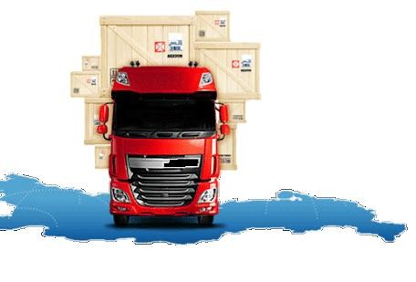
Спасибо за внимание!

